Slide 1
Boating Skills and Seamanship
Lección 3
Arrastrando su bote
Approved by DC-E USCG AuxA, Inc
Notes:
1

Slide 2

Objectivos del Curso
Seguridad básica
Escogiendo el arrastre
Equipo de seguridad
Los límites de seguridad
del arrastre
Cuido del arrastre y las
llantas
Requisitos legales
Notes:
2

Slide 3
Objectivos del Curso
Mantenimiento del arrastre
Preparandose para viajar
Echar y sacar del agua
Almacenaje del bote y arrastre
Previniendo el robo
Preparar y cancelar el “float plan”
Notes:
3

Slide 4

Consideraciones Legales
Ancho
Frenos
Luces
Licencia
Espejos
Cadenas
Notes:
4

Slide 5
Ancho del arrastre y el bote
Carreteras estatales – lίmite 8 piés
Autopistas – lίmite 8.5 piés
Mayor de 8 '- 6“
  Permiso requerido de las autoridades estatales
  Carreteras designadas
  Escolta
Notes:
5

Slide 6
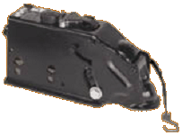
Frenos del arrastre
Requisitos
  Varian según el estado
  American Boat & Yacht Council Recomienda: frenos si es mayor 1500 lbs GTW
Tipos:
  Eléctrico
  Aire
  Acoplador de empuje (“SURGE”)
    Cadena adicional mas corta para actuar el freno
    Podría acuar el freno cuando vamos en reversa
Notes:
6

Slide 7
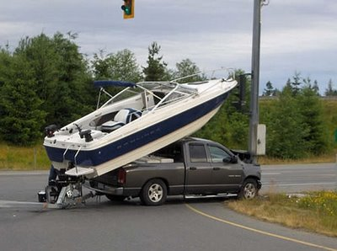

Slide 8
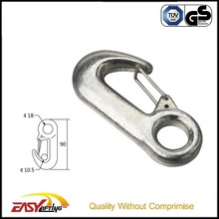
Cadenas de seguridad
Requeridas
Cadenas cruzadas
Largo
  Suficiente para permitir virajes
  No tan largas que arrastren
La pega
Los ganchos S (podrian requerir
herraje adicional para asegurarlas)
  Shackles (grilletes)
  Snap hooks (carabinero)
Notes:
8

Slide 9
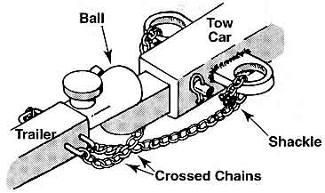
Bola, acople y cadenas
BBola
Grillete
Cadenas
Notes:
9

Slide 10
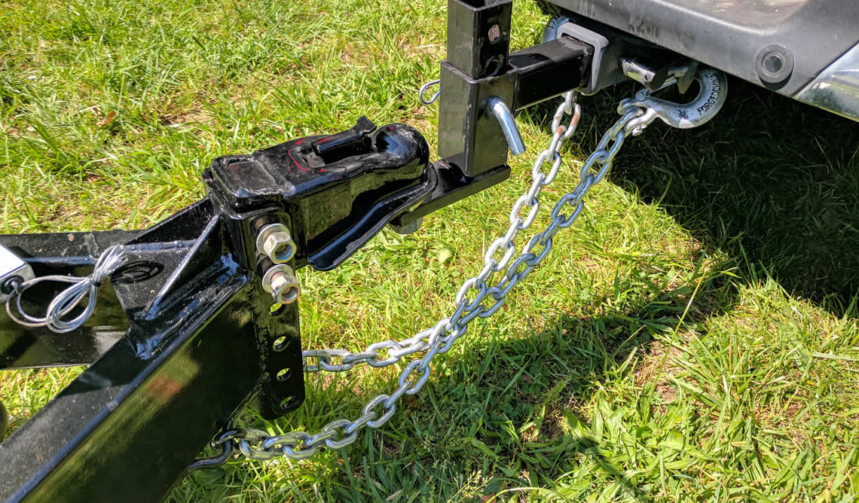
Ejemplo de Cadenas

Slide 11
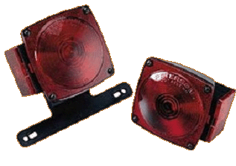
Luces del Arrastre
Verifique los requisitos estatales
Puede necesitar:
  Luces de freno
  Luces de parking
  Luces de viraje
  Luz de la tablilla
  Luces laterales
Notes:
11

Slide 12
Consideraciones Legales
Licencia
  Verifique con el estado
Espejos
  Si no puede ver hacia atrás por el espejo retrovisor, podrían requerirle espejos adicionales
Notes:
12

Slide 13
Consideraciones prácticas
al escoger el arrastre
Tamaño, forma y peso
Condiciones de la rampa
Tipos de arrastres
Cuido y mantenimiento del arrastre
Equipos de seguridad
Notes:
13

Slide 14
Selección
Peso del arrastre
Peso de la carga
Gross Vehicle Weight Rating (GVWR) = Peso del arrastre + la carga
Peso total > 4000 lbs requiere mas de un eje
  Gross Axle Weight Rating (GAWR) x # of axles = GVWR
  (Peso bruto nominal simple = GVWR)
Notes:
14

Slide 15
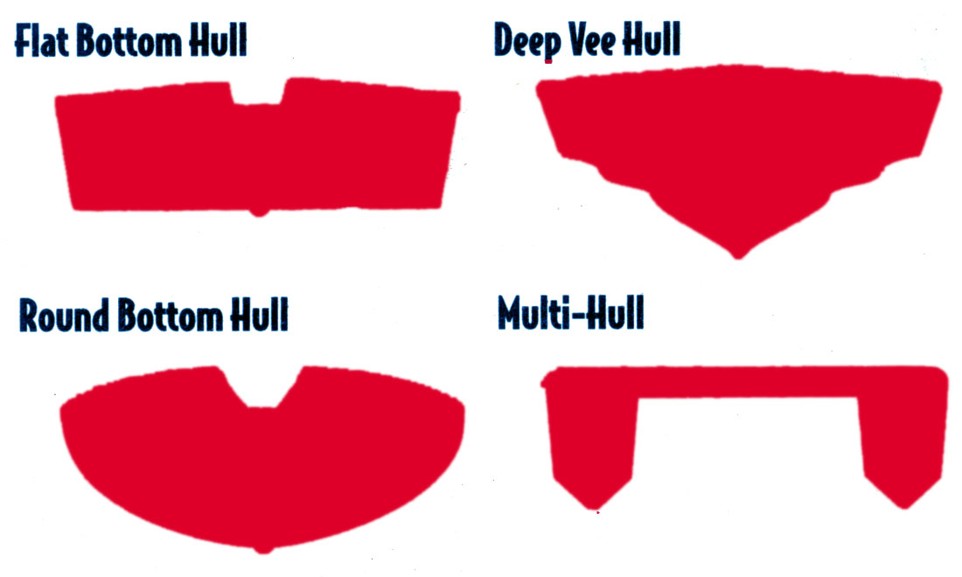
Forma del Casco
Tipos:
  Planos
  Redondeados
  En forma de “V”
  Quilla del velero
Condiciones de:
  La playa
  La rampa
  El elevador
Notes:
15

Slide 16
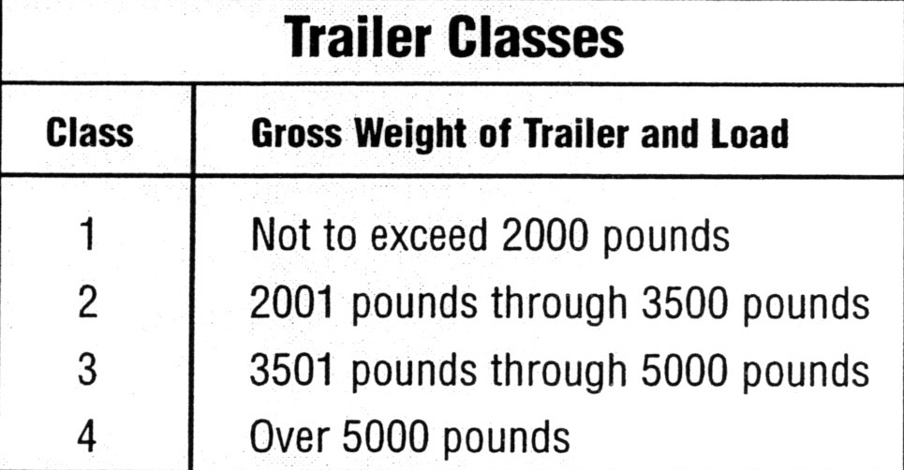
Clasificación de los arrastres
Notes:
16

Slide 17
Balanceando el bote y el arrastre, ejemplo
Como determinar el peso de la lanza
  Casco - 1,750 lbs Motor - 381 lbs
  Arrastre - 350 lbs Equipos -100 lbs
  Gas - 40 gal. @ 8 lbs./ gal = 320 lbs.
  Peso Total es:
  1750 + 381 + 350 + 100 + 320 = peso de 2,901 lbs.
Peso recomendado de la lanza es del
5 al 7% del peso total
  5 % (2901) = 145 lbs. y 7 %(2910) = 203 lbs.
Notes:
17

Slide 18
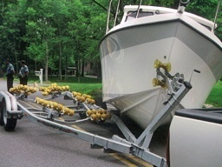

Slide 19
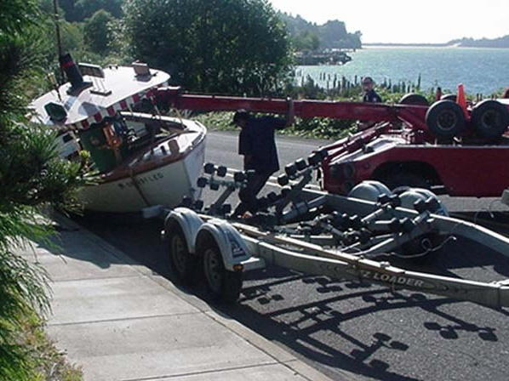

Slide 20

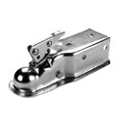
Selección del Arrastre
Acoplamiento y tamaño de la bola
Tamaños
  1 7/8”
  2”
  2 5/16”
Bola y acople del mismo
tamaño
Tamaño lo determina el GVWR
Un candado asegura que se mantenga fijo y evita robos.
Notes:
20

Slide 21
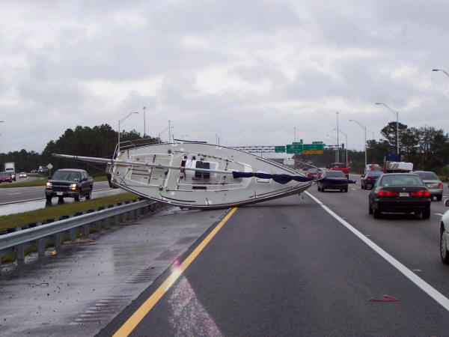

Slide 22
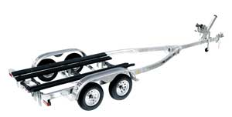
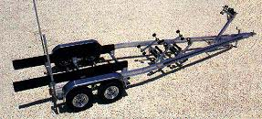
Tipos de Arrastres
Skid Trailer / Bunk Trailers
  Skids or bunkers
Float-On Trailers
Notes:
22

Slide 23
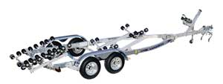
Tipos de Arrastres
Arrastre de rodillos de apoyo
  Tilt Trailer
Propósito
  Apoyar el casco lo mas parejamente
  posible y sobre un area mayor
Notes:
23

Slide 24
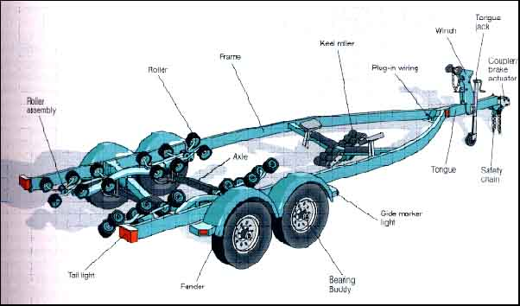
Partes de arrastre
Notes:
24

Slide 25
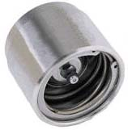
Cuido y Mantenimiento
Agua dulce vs salada
Cajas de bolas
  Mantenga las cajas de bola lo mas secas posible
  Use protectores de caja de bolas
  Espere que se enfrien antes de entrar al agua
  Lleve cajas adicionales, grasa, y herramientas para reemplazar las cajas de bola en una emergencia.
Notes:
25

Slide 26
Cuido y Mantenimiento
Luces del arrastre
  Desconecte el enchufe al vehiculo antes de entrar al agua
  Lleve bombillas adicionales
  Lleve lija para los contactos
  Lleve bengalas para la carretera
  Lleve lámpara para emergencias
  Banderīn de peligro
Notes:
26

Slide 27
Cuido y Mantenimiento
Ruedas del arrastre
  Siempre a la presión indicada el la pared
  Las lineas de rajaduras = gomas viejas causadas por los rayos ultravioletas. Use cubiertas si es posible
  Balanceo, ayuda a la duración de la llanta
Notes:
27

Slide 28
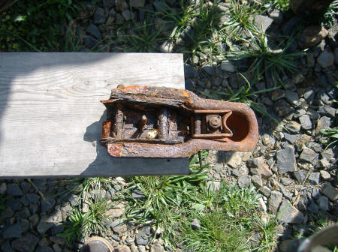
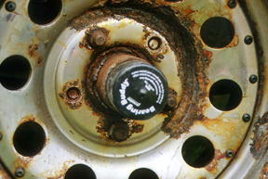
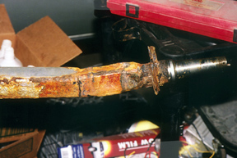

Slide 29
Cuido y Mantenimiento
Cambiando una goma del arrastre:
  Lleve un repuesto a la presión indicada
  Tenga la llave de tuerca apropiada
  Gato de tijera:
    Casi nunca el gato del carro le funcionará
    Debe ser tan bajo que quepa debajo del eje con las llantas desinfladas
  Existen gatos especiales para los ejes
  Salga de la carretera hácia terreno firme
Notes:
29

Slide 30
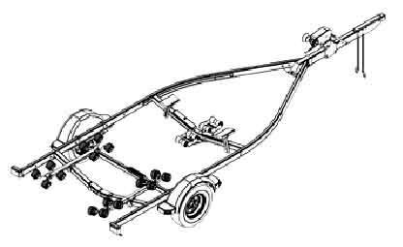
Cuido y Mantenimiento
Moho y pintura
Rodillos y patines (skids/bunkers)
Tuercas y tornillos sueltos
Frenos
La lanza
Pega y bola
Notes:
30

Slide 31
Otras Consideraciones Prácticas
Extintores de incendio
Pateca (Cabrestante o comelón)
  Eléctrica
  Manual
Amarres
  De proa (Transom)
  De regala (Gunwale)
  De popa (Bow)
Notes:
31

Slide 32
El Vehículo para arrastrar
Tracción delantera no es recomendada
  El peso causa pérdida de tracción en las ruedas delanteras que dirigen al vehίculo
GVWR del arrastre y el bote, no debe ser superior al peso del vehiculo
Notes:
32

Slide 33
El Vehículo para Arrastrar
Enfriamiento
  Radiador Heavy-duty de mayor capacidad
Transmisión
  Con enfriamiento adicional
Frenos
  Frenos Heavy-duty
Sistema de Suspensión
100 lb peso en la lanza = 400 lb peso en baul
Otros equipos
  Batería Heavy-duty
  Alternador de mayor capacidad
Notes:
33

Slide 34
El Vehículo para Arrastrar
Pega en el parachoques (bumper)
  Amarrada al bumper no es legal
Pega para llevar peso
  Atornillada al chasis
  2000 lb de límite de arrastre
Pega para distribuir peso
  Distribuye el peso a las cuatro ruedas
  Podria interferir con acoplador de empuje (“SURGE”) si está en uso
Notes:
34

Slide 35
Balanceando la carga
Peso total arrastrado ( Total Weight of the Tow) (TWT)
  TWT = Bote + motor + contenido + arrastre
Solo del 5 al 7% del TWT debe estar en la lanza
– Si es mayor se levanta el frente del vehículo
  Si es menor el vehículo y el arrastre colea (fish tails)
    De pasarte un camión por el lado puedes perder el control
Peso máximo arrastrado (TWT) no debe exceder de 150 lbs para un arrastre tipo 1
Puede usar una báscula (pesa) de baño para medirlo
Notes:
35

Slide 36
Manejando su Arrastre
Practique en un estacionamiento vacío
Haga virajes anchos en las esquinas
En la carretera, pare frecuentemente para inspeccionar las gomas, la temperatura de las cajas de bolas, y las cadenas de seguridad
Retrocediendo
  Asegurese de tener un persona afuera dirigiendole
  Coloque sus manos en la paste inferior del guia
Notes:
36

Slide 37

Inspección de Salida
● Cajas de bolas
Presión de las llantas
Las amarras y la posición del bote en el arrastre
Bote y arrastre cargados, y balanceados apropiadamente
Subir la pata del motor
Frenos y luces funcionales
Cadenas de seguridad
Bola y acople asegurados
Notes:
37

Slide 38
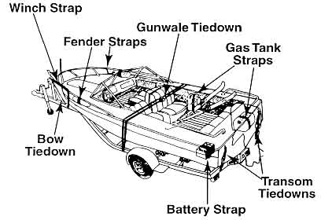
Inspección de Salida
(Amarras)
Notes:
38

Slide 39
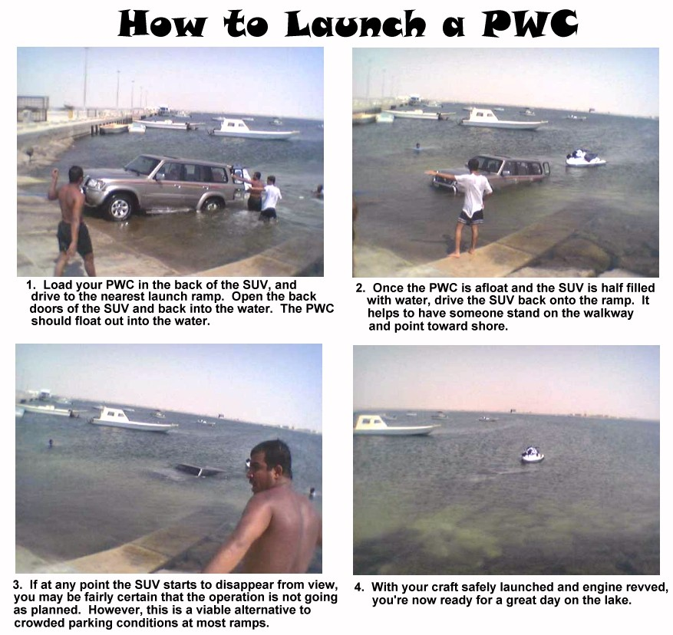

Slide 40
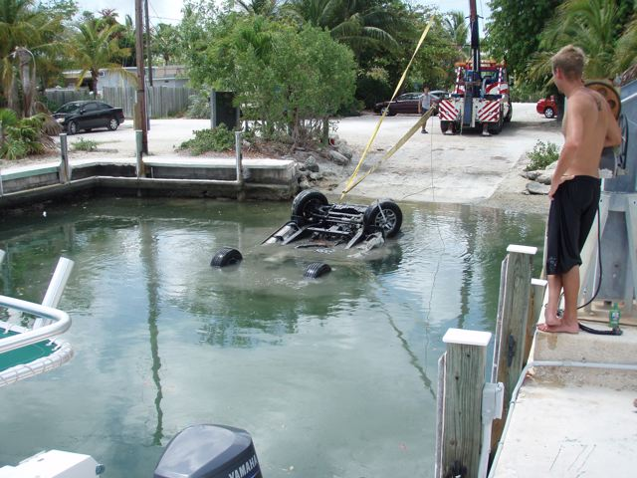

Slide 41
Preparandose para tirar
Cortesía en la rampa
Antes de entrar a la rampa haga esto:
  Desconecte las luces
  Verifique la temperatura del las cajas de bola
  Remueva las amarras
  Desconecte la pateca (winch)
  Coloque las defensas
  Veleros deben revisar para lineas electricas
  Amarre una linea a tierra para evitar que su bote se vaya a la deriva
  Ajuste y pongase su salvavidas
  Verifique las condiciones de la rampa
Notes:
41

Slide 42
Entrando al Agua
¡No acelere el motor para ayudar a entrar! Es muy peligroso NO SE RECOMIENDA
El bote debe flotar libremente
Nunca deje a alquien detrás de la embarcación
Mantengase en el vehículo si es posible
El freno de emergencia y la posicion de “park” no aguantarán su vehiculo, USE EL PEDAL DE FRENO.
Asegure su bote al muelle
Notes:
42

Slide 43
Entrando al Agua Cont.
Encienda y caliente su motor
Verifique los medidores (gages) y el chorro de agua de enfriamiento
Pruebe la palanca hacia al frente y hacia atrás
Observe la corriente y el viento. Planifique su salída y coloque las lineas de amarre (esprín) segun sea necesario.
Baje la pata si aplica
Suba sus invitados a bordo
Alejese del muelle (no deje estela)
Notes:
43

Slide 44
SALIENDO DEL AGUA
Suba la pata del motor
Veleros deben subir la quilla
Retroceda el arrastre al agua y conecte la pateca o la correa
Asegurece de estrar encentrado en el arrastre
Maneje y suba la rampa lentamente hasta el estacionamiento o área de espera
Quite el tapón y sanitize para evitar especies contaminantes
Asegure todos los amarres
Asegure el motor y/o la pata
Remueva todo articulo suelto que impida un viaje seguro
Reconecte las luces y verifique que funcionan
Notes:
44

Slide 45
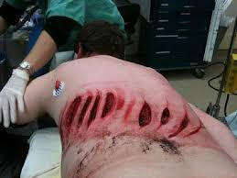

Slide 46
ALMACENAJE DE SU BOTE Y ARRASTRE
Baje el gato del arrastre y coloque soportes debajo de los ejes
  Nivele el arrastre para evitar contorsiones
  Remueva las ruedas y guardelas a la sombra para alargarle la vida util
Levante la lanza para drenar el agua del bote
Coloque una cubierta para mantener la lluvia afuera
Enjuague y drene toda el agua del motor fuera de borda y abra el sistema de enfriamiento del motor dentro de la borda
Sigue cualquier otra instrucción del fabricante
Notes:
46

Slide 47
SEGURIDAD, SEGURIDAD
Al sacar o entrar una embarcación del agua
El peor sitio donde pararse es cerca o detrás de la pateca (comelón) o el cable.

Slide 48
Recobrando y previniendo robo
Marque el numero de identificación del casco en un lugar escondido de su bote
Remueva las hélices o use tranquillas de candado para ellas
Remueva los equipos electrónicos o márquelos con un número personal de identificación que solo usted conozca
Mantenga buen inventario de los equipos en su bote
Tome fotos del equipo para identificar marca, modelo y condición para efectos del seguro
Notes:
48

Slide 49
Prevención de Robos
En la rampa
  Mantenga sus valores fuera de la vista
  Deje su auto en en lugar seguro bien iluminado
  Coloque candado en la pega de su arrastre al vehículo
En la casa
  Remueva las ruedas
  Encadenece a un arbol o columna
  Instale candado en la pega
  Si tiene, guardelo en un garage
  Remueva motores pequeños o use candados para fijarlos al espejo de popa (transom)
Notes:
49

Slide 50
Especies Acuáticas Peligrosas (ANS)
Se trasladan mediante el agua de la centina o
del casco
Prevención
  Use pintura antibalanos (caracolillos, barnacles) no dañina
  Enjuague el motor,casco y arrastre (agua caliente si la tiene) inmediatamente despues de haber salido.
  Vacíe la centina y envases de peces, y enjuague con 5% cloro
  No lleve carnada de un cuerpo de agua a otro
  Remueva cualquier planta, fango o animales, de los equipos antes de abandonar el área.
Notes:
50

Slide 51
Plan de Ruta
El método mas efectivo de ayudar a las autoridades en la busqueda y rescate
Entreguelo a un amigo, familiar o vecino, o déjelo detrás del parabrisas de su auto
Detalles:
  A donde vas y la ruta
  Hora para regresar y a quién llamar si no llegas a tiempo
  Personas a bordo, tipo de embarcación & descripción de su bote u otra información relevante
Cancelelo cuando regrese
Notes:
51

Slide 52

RESUMEN
Consideraciones legales
Consideraciones prácticas
Otras consideraciones
Vehículos para arrastrar
Los enganches
La pega y el acople
Balanceando la carga
Preparandose para viajar
Tirar y recoger la embarcación
Notes:
52

Slide 53
GRACIAS

